Slide 1
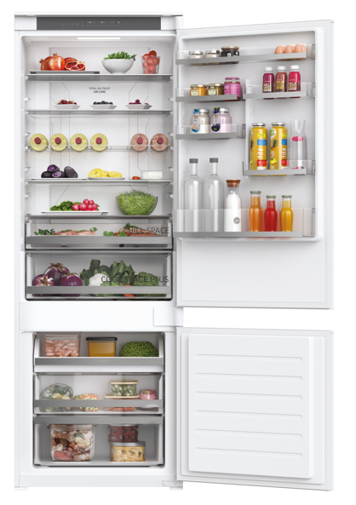
HOBT7719EW Vestavná kombinovaná lednice výšky 193,5 cm a šířky 70 cm digitální ovládání, připojení přes Wi-Fi, Total No Frost, rychlé chlazení a mrazení, prázdninový režim, reverzibilní dvířka
Parametry odpovídají Nařízení v přenesené pravomoci: (EU) 2019/2016
Více informací o výrobku naleznete pod tímto QR kódem:
Hlavní vlastnosti (Nařízení v přenesené pravomoci: (EU) 2019/2016)
Třída energetické účinnosti E
Celkový čistý objem (l) 365
Čistý objem chladničky/mrazáku (l) 280/85
Spotřeba energie za den (kWh/24 hod) 0,663
Roční spotřeba energie (kWh/rok) 242 Mrazicí výkon (kg/24 hod) 4 Doba skladování při výpadku proudu (hod) 22 Úroveň emisí hluku šířeného vzduchem (dB(A) re 1 pW) 37
Emisní třída hluku šířeného vzduchem C
Klimatická třída ST
Hvězdičkové označení ****
Vlastnosti
Připojení přes Wi-Fi a kompatibilita s aplikací hOn
Technologie Total No Frost
Elektronické ovládání
Super Cooling – rychlé chlazení uvnitř lednice
Super Freezing – rychlé mrazení uvnitř mrazáku
Prázdninový režim
Zvukový signál při nedovřených dveřích
Lednice
5 úrovní chlazení
3 + 1 skleněné police se stříbrným lemováním, chromovaná polička na víno
2x Crisper zásuvka na ovoce a zeleninu
2+4 přihrádek ve dveřích chladničky
Držák na vajíčka
Mrazák
3 úrovně mražení
2 plastové zásuvky + 1 mrazicí přihrádka
Konstrukce
Invertorový kompresor
Osvětlení Sky LED
Reverzibilní dvířka – výměnné panty dveří
Dveře s náběhem – klouzavé (sliding) panty
Elektronické ovládání
Osvětlení Sky LED
193,5 cm
Připojení přes Wi-Fi
Výměnné panty dveří
70 cm
Logistická data
Kód 34901426
EAN 8059019031903
Provedení Plně vestavná
Rozměry výrobku V × Š × H (mm) 1935 x 690 x 545 mm
Čistá váha výrobku (kg) 78
Rozměry balení V × Š × H (mm) 1995 x 730 x 597 mm Hmotnost s obalem (kg) 80

